Slide 1

The Czech Republic
Číslo projektu | CZ.1.07/1.5.00/34.0479
Číslo materiálu | VY_32_INOVACE_IVA_DVORAKOVA_THE_CZECH_REPUBLIC_1st_part_01
Název školy | Střední škola služeb, obchodu a gastronomie Hradec Králové
Ročník | Třetí, čtvrtý
Vzdělávací oblast | Anglický jazyk
Vzdělávací obor | Fotograf, Kosmetické služby, Zahradnictví
Tematický okruh | Reálie ČR
Téma | The Czech Republic
Jméno autora | Mgr. Iva Dvořáková
Vytvořeno dne | 21.2.2013
Metodický popis (anotace) | 1.část prezentace k maturitnímu tématu. Je určena na seznámení s tématem a slovní zásobou k tématu. Navazuje na ni 2.část prezentace. Je vytvořena v programu PowerPoint.

Slide 2


The Czech Republic

Slide 3
Location and Regions
located in Central Europe
shares borders with Germany, Poland, Slovakia and Austria
consists of 3 regions – Bohemia, Moravia, Silesia

Slide 4
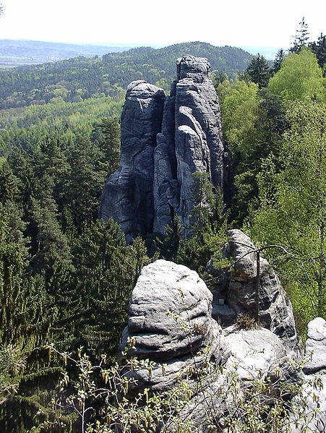
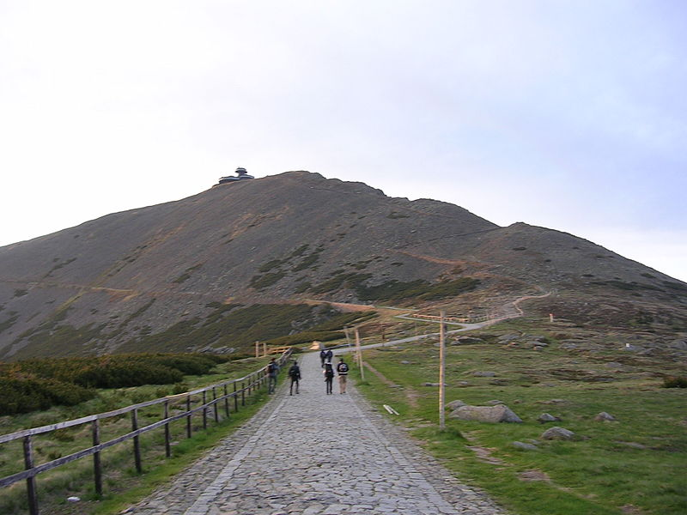
Natural Beauties
Giant mountains with the highest point of Sněžka
Prachovské rolling hills
Pict.1
Pict.2

Slide 5
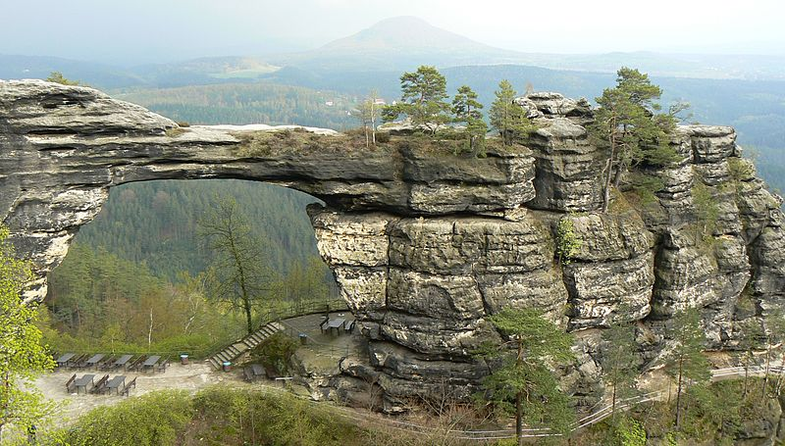
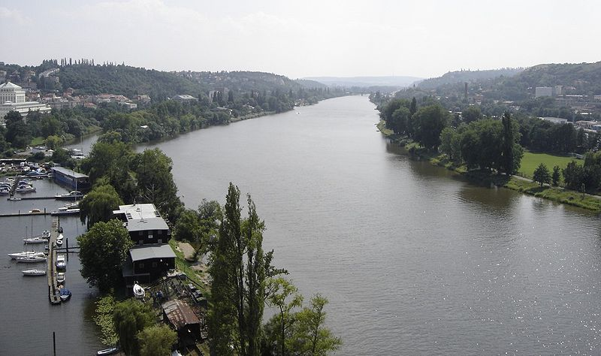
Právčická brána in the national park Bohemian Switzerland
pict.3
Vltava – the longest river
pict.4

Slide 6
Other beauties
mountains – Jizerské, Orlické, Šumava, Krušné
rolling hills – Adršpašské, Broumovské
stalactite caves – the Moravian Karst
lakes and reservoirs
man-made ponds in Southern Bohemia

Slide 7
Population
over ten million people
minorities - Slovaks, Polish, Ukrainians, Germans, Roma people, etc.

Slide 8
The political system
Parliamentary democracy with two houses:
- the Chamber of Deputies (four years)
- the Senate
the prime minister = the head of government
the president = the head of the state
serves a five-year term
elected directly by the people

Slide 9
Thank you for your attention

Slide 10
Použité obrázky:
1.CS:ŠJŮ. Wikimedia.org [online]. [cit. 26.2.2013]. Dostupný na WWW: http://commons.wikimedia.org/wiki/File:Sn%C4%9B%C5%BEka,_od_Slezsk%C3%A9ho_domu
2.MERTENS, Magnus. Wikimedia.org [online]. [cit. 26.2.2013]. Dostupný na WWW: http://commons.wikimedia.org/wiki/File:Prachauer_felsen_01.jpg
3.HUHULENIK. Wikimedia.org [online]. [cit. 26.2.2013]. Dostupný na WWW: http://commons.wikimedia.org/wiki/File:Prav%C4%8Dick%C3%A1_br%C3%A1na_(2).jpg
4.KOVBASYUK, Roman. Wikimedia.org [online]. [cit. 26.2.2013]. Dostupný na WWW: http://commons.wikimedia.org/wiki/File:Vltava_view_from_Vyshehrad,_2005_07_17.jpg

Slide 11
Použité zdroje:
The Czech Republic. Bridge. Maturita Special. Praha: Bridge Publishing House, 23.01.2012, Vol.15, Issue 05-06, p.48. MK ČR E 7634
Pokud není uvedeno jinak, použitý materiál je z vlastních zdrojů autora

